Slide 1
의성군 모든 시민을 위한 진로 웹서비스
이제는 노인분들도 더 넓은 직종을 보장하자는 목적으로 시작하게된 FTD팀에 리더 문종은이라고 합니다. 팀원:변지우,최민혁,이현우

Slide 2
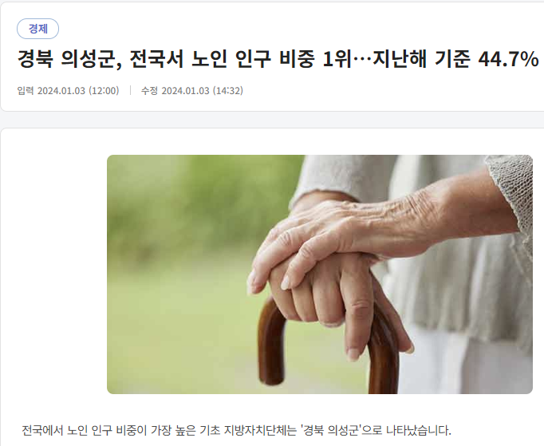
왜 이런 서비스를 계획 하였냐?
자료를 조사하고 구상 한 결과 의성군 청소년들의 진로에 대하여 고민이 많은 뿐더러 자기가 원하는 진로에 대하여 방향을 못 잡는 분들이 많다는 자료를 보았다.
뉴스 자료를 보다시피 전국 노인 비중이 가장 높은 곳으로 선정된 이곳 바로 의성입니다 따라서 노인의 일자리도 보장 하자는 의미로 이 두개의 근거자료로 이 서비스를 계획하였습니다

Slide 3
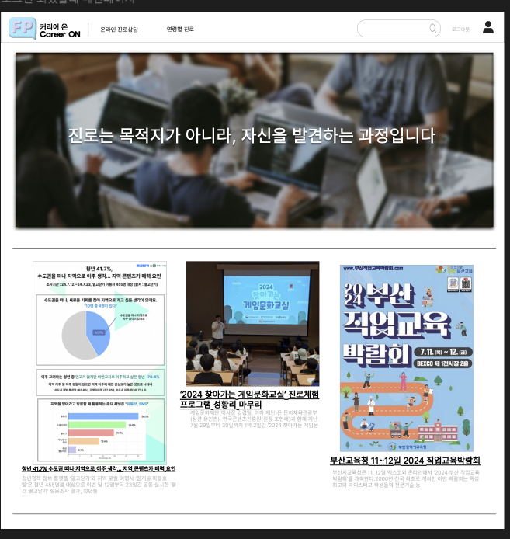
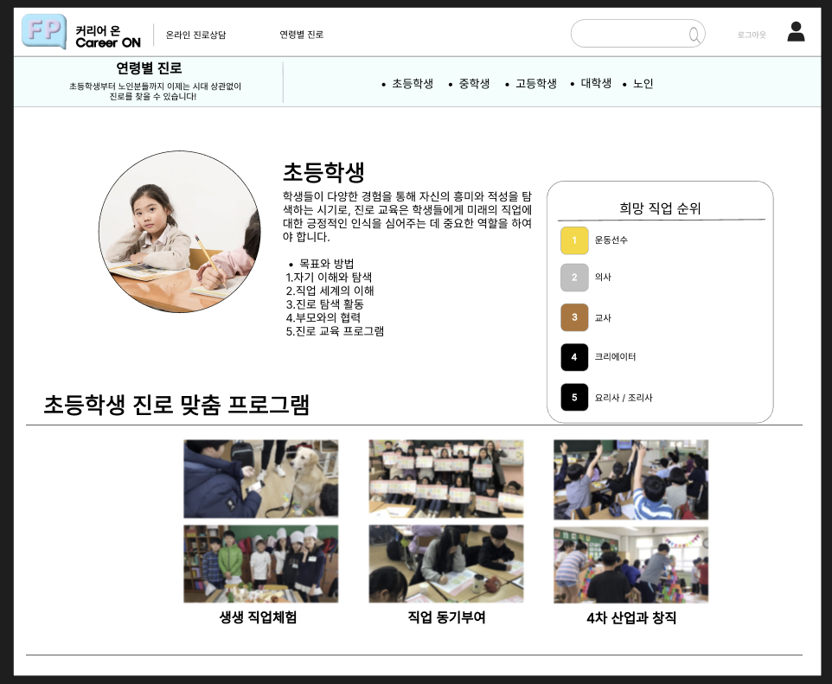
그러면 어떠한 기능이 들어있나?
홈페이지
연령별 진로 정보

Slide 4
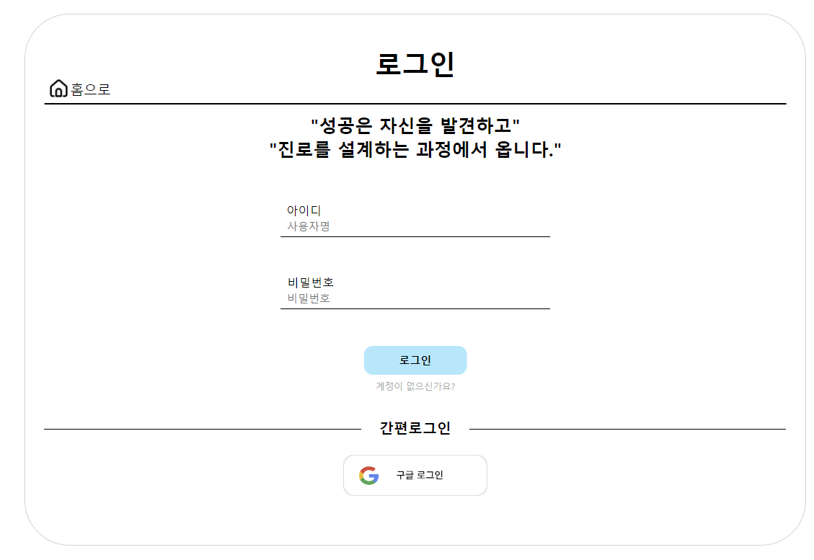
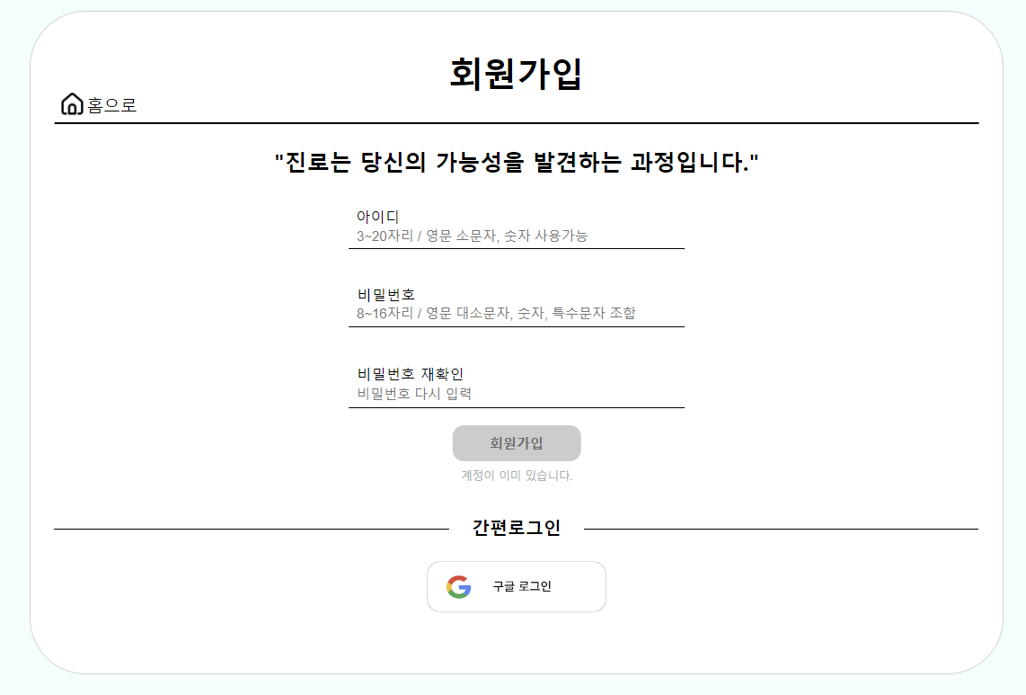

Slide 5
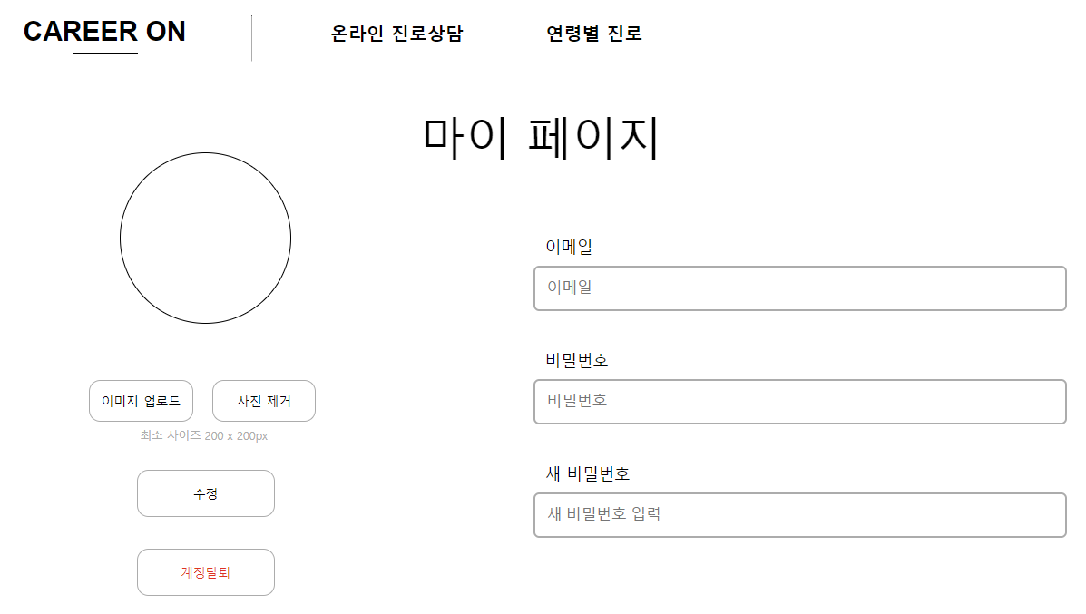

마이페이지
아이콘

Slide 6
마지막 끝을 마치면서…
개발을 하면서 정말 많은 고난이 있었지만 열심히 해주고 도와준 팀원 분들한테 정말 고맙다는 말을 하고 싶습니다
아쉬운 점은 경험은 경험이라고 하지만 공부를 좀 탄탄하게 하고 와야겠다고 생각합니다
시연영상
https://youtu.be/kuvlnJAo2CQ

